Slide 1
DÍAGNÓSTICO POR IMAGEN.
Inés Borrego Soriano. 48668775-Q. 1467.
Hospital General Universitario Elda.
Caso aprobado por el doctor Manuel López Torres.
Servicio de digestivo.

Slide 2
CASO CLÍNICO
Mujer de 61 años que acude por dolor epigástrico irradiado en cinturón con náuseas y vómitos amarillentos de 1 día de evolución. Diuresis escasas (100cc).
RAMc a toradol/buscapina.
No hábitos tóxicos.
No HTA. No DM. No DLP.
Pancreatitis aguda de repetición. Último episodio en enero 2019.
Gastritis crónica atrófica leve. Se descarta H. pylori.
Hipotiroidismo.
Osteoporosis.
Nódulo mamario detectado en enero 2019 que la mamografía define como normal.
Iqx: meniscectomía rodilla izquierda. Apendicectomía. Hallaux valgus.
Tto. habitual: trazodona, levotiroxina, calcifediol, colecalciferol, omperazol, paracetamol.

Slide 3
CASO CLÍNICO
Constantes: TA: 149/91 mmHg., FC: 98 lpm., Sat. 02 basal: 97%, Tª: 35,9ºC.
Consciente y orientada. BEG. Normohidratada, normocoloreada, normonutrida.
AC: Tonos rítmicos, no soplos.
AP: MVC, no ruidos patológicos.
ABD: Blando y depresible, doloroso a nivel epigástrico. No defensa ni signos de irritación peritoneal. No masas ni megalias. Ruidos normales.
EEII: No edemas ni signos de TVP.

Slide 4
CASO CLÍNICO
AS: Hemograma y coagulación normal. Amilasa 2905 U/L. GOT: 63 U/L. GPT: 48 U/L. Urea 56 mg/dl.
Rx tórax: normal.
ECG: RS a 83 lpm. PR conservado. QRS estrecho. No alteraciones en la repolarización.
TAC abdominal:

Slide 5
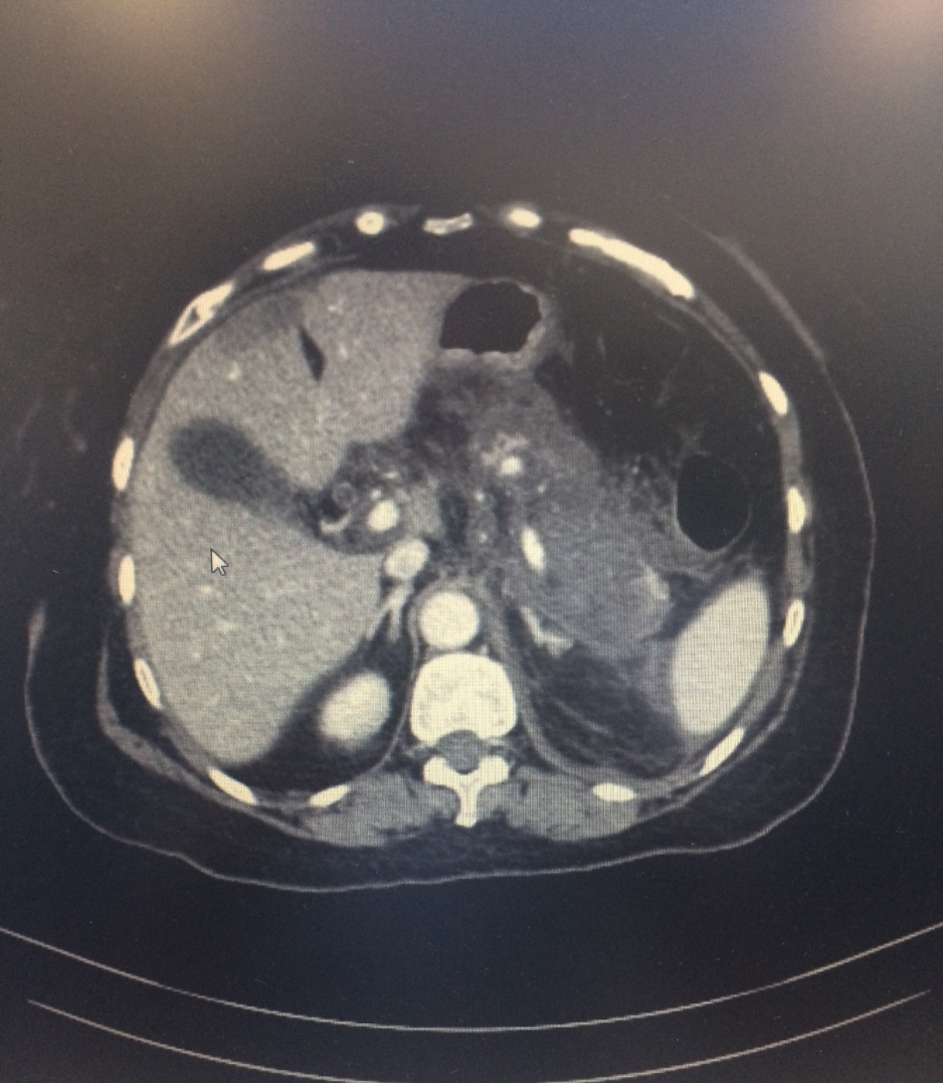
TAC ABDOMINAL

Slide 6
DIAGNÓSTICO
PANCREATITIS AGUDA NECROHEMORRÁGICA SEVERA.
Informe: Extensa afectación difusa pancreática por necrosis que afecta a la práctica totalidad quedando tan solo alguna pequeña zona de parénquima a nivel de cuerpo y proceso uncinado. La celda peripamncreática con importantes signos inflamatorios por edema y líquido libre que se extiende a espacios perirrenales, perihepático, periesplénico y gastroesplénico, flancos y pelvis. En relación con pancreatitis aguda necrohemorrágica severa. Aneurisma tercio medio arteria esplénica calcificado de 8mm. Engrosamiento difuso por edema de antro y 1ª y 2ª porción duodenal secundario a fenómenos inflamatorios por contigüidad. Bazo homogéneo. Esteatosis hepática con áreas de menor densidad de aspecto geográfico por depósito graso en S IV y nódulo hipodenso probalble quiste. Vesícula distendida.
Tratamiento: fluidoterapia y analgesia.

